Slide 1

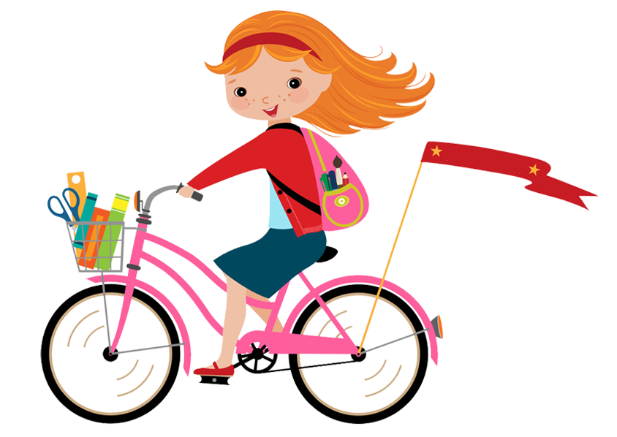

Khởi động

Slide 2
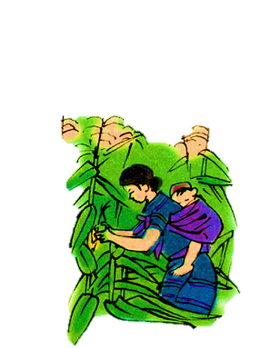
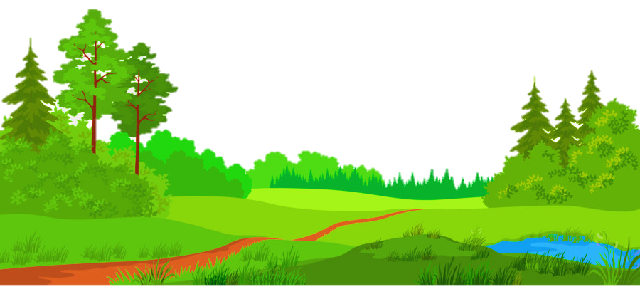
Phụ nữ miền núi đi đâu, làm gì cũng thường điệu con theo. Những em bé cả lúc ngủ cũng nằm trên lưng mẹ. Vì vậy, có thể nói các em lớn trên lưng mẹ.
Em hiểu như thế nào là “những em bé lớn trên lưng mẹ”?
Em hãy đọc thuộc lòng một khổ thơ bài “Khúc hát ru những em bé lớn trên lưng mẹ”.

Slide 3


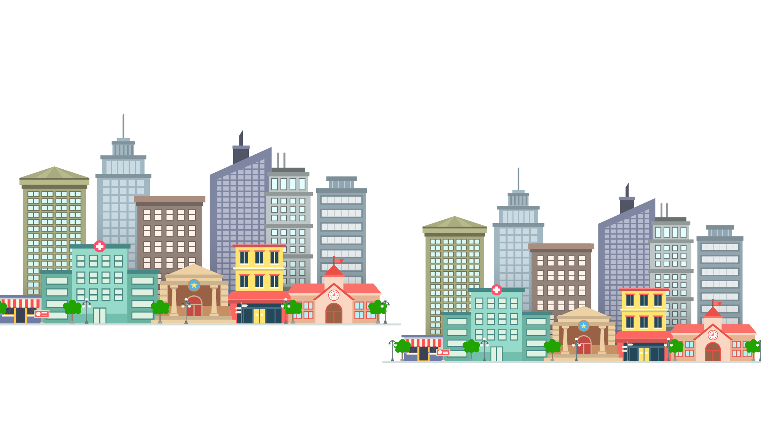
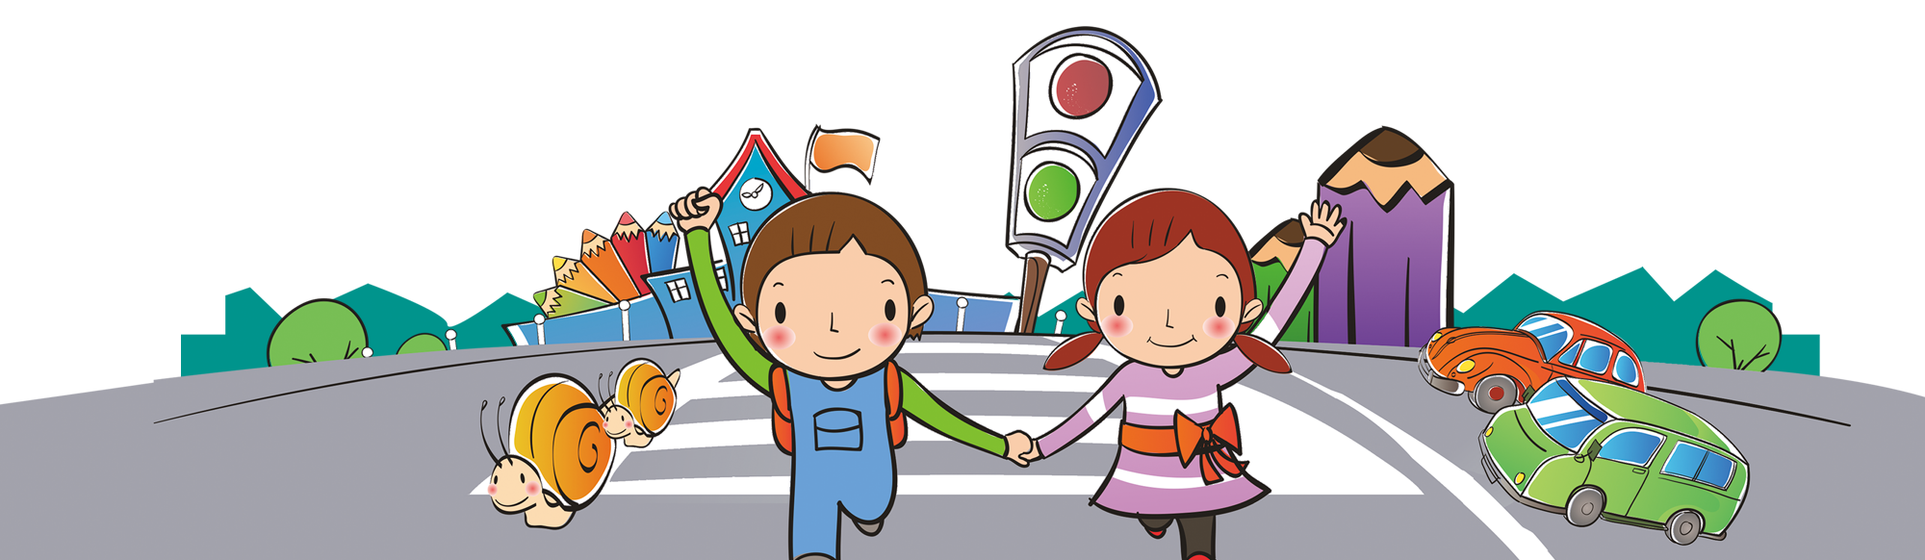
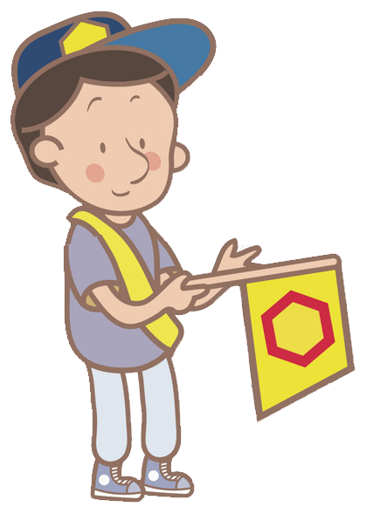
Thứ hai ngày 27 tháng 2 năm 2023
Tập đọc
VẼ VỀ CUỘC SỐNG AN TOÀN
Theo báo Đại Đoàn Kết

Slide 4



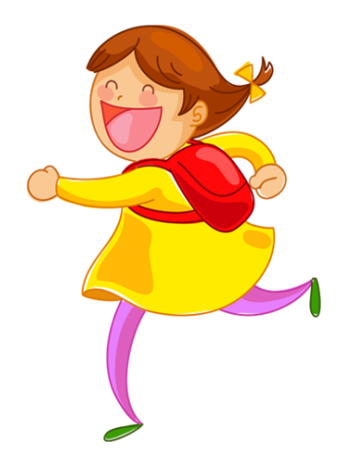
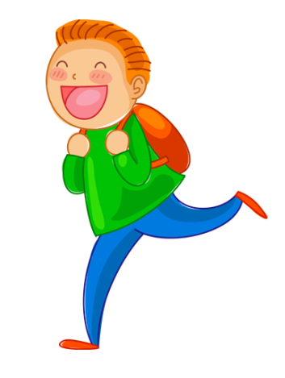

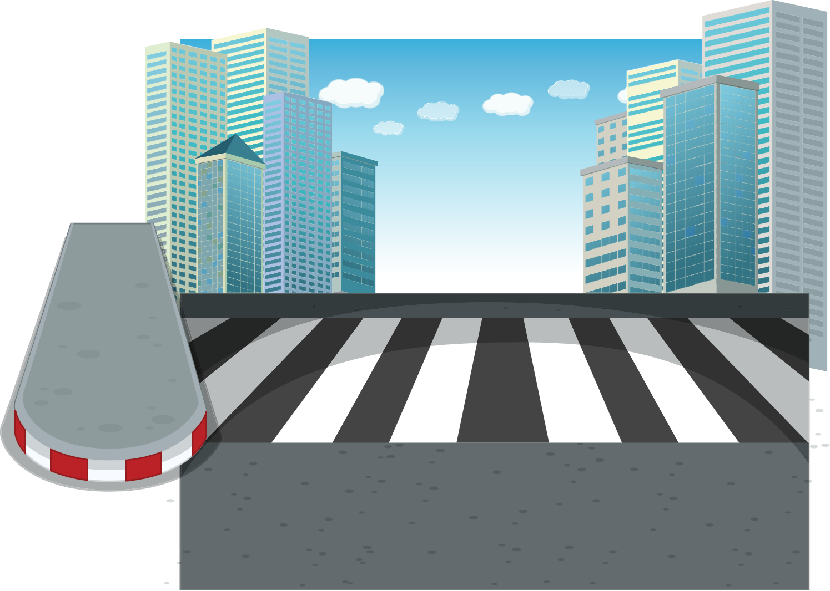
Yêu cầu cần đạt
- Hiểu ND: Cuộc thi vẽ Em muốn sống an toàn được thiếu nhi cả nước hưởng ứng bằng những bức tranh thể hiện nhận thức đúng đắn về an toàn, đặc biệt là an toàn giao thông
- Biết đọc đúng bản tin với giọng hơi nhanh, phù hợp nội dung thông báo tin vui
- GD HS ý thức sống và tham gia giao thông an toàn.

Slide 5
Luyện đọc

Slide 6
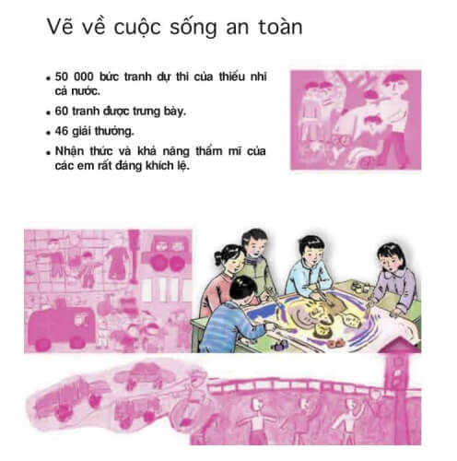
Tập đọc
VẼ VỀ
CUỘC SỐNG
AN TOÀN

Slide 7
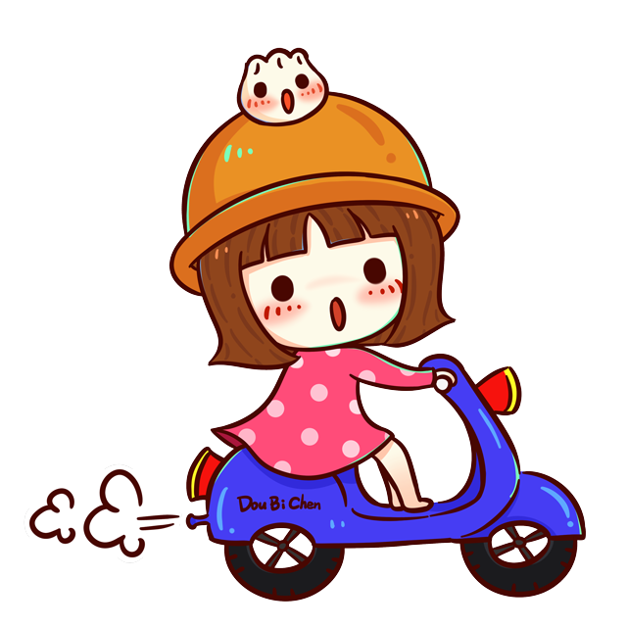
Vẽ về cuộc sống an toàn
UNICEF Việt Nam và báo chí Thiếu niên Tiền phong vừa tổng kết cuộc thi vẽ tranh của thiếu nhi với chủ đề Em muốn sống an toàn.
Được phát động từ tháng 4 - 2001 nhằm nâng cao ý thức phòng tránh tai nạn cho trẻ em, cuộc thi đã nhận được sự hưởng ứng của đông đảo thiếu nhi cả nước. Chỉ trong vòng 4 tháng, Ban tổ chức cuộc thi đã nhận được 50 000 bức tranh gửi về từ Hà Nội, Thành phố Hồ Chí Minh, Hải Phòng, Đà Nẵng, Sơn La, Hà Giang, Quảng Ninh, Hải Dương, Nghệ An, Đắk Lắk, Tây Ninh, Cần Thơ, Kiên Giang,...
Chỉ cần điểm qua tên một số tác phẩm cũng đủ thấy kiến thức của các em về an toàn, đặc biệt là an toàn giao thông, thật là phong phú: Đội mũ bảo hiểm là tốt nhất (Hoàng Minh Uyên, 10 tuổi, giải đặc biệt), Gia đình em được bảo vệ an toàn (Tạ Bích Ngọc, 9 tuổi, giải nhất), Trẻ em không nên đi xe đạp trên đường (Nguyễn Thúy Mai Dung, 7 tuổi, giải ba), Chở ba người là không được (Nguyễn Ngọc Lan Dung, 12 tuổi, giải ba),...
60 bức tranh được chọn treo ở triển lãm (trong đó có 46 bức đoạt giải) đã làm nên một phòng tranh đẹp: màu sắc tươi tắn, bố cục rõ ràng, ý tưởng hồn nhiên, trong sáng mà sâu sắc. Các họa sĩ nhỏ tuổi chẳng những có những nhận thức đúng về phòng tránh tai nạn mà còn biết thể hiện bằng ngôn ngữ hội họa sáng tạo đến bất ngờ.
Theo báo ĐẠI ĐOÀN KẾT

Slide 8
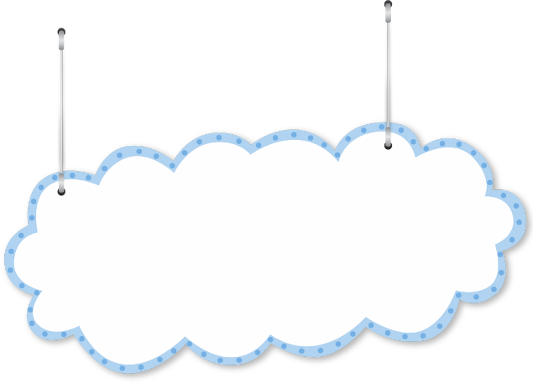
3
Bài được chia thành … đoạn.
01
“UNICEF Việt Nam… Kiên Giang.”
02
“Chỉ cần điểm qua… giải ba.”
03
Đoạn còn lại.

Slide 9
Vẽ về cuộc sống an toàn
UNICEF Việt Nam và báo chí Thiếu niên Tiền phong vừa tổng kết cuộc thi vẽ tranh của thiếu nhi với chủ đề Em muốn sống an toàn.
Được phát động từ tháng 4 - 2001 nhằm nâng cao ý thức phòng tránh tai nạn cho trẻ em, cuộc thi đã nhận được sự hưởng ứng của đông đảo thiếu nhi cả nước. Chỉ trong vòng 4 tháng, Ban tổ chức cuộc thi đã nhận được 50 000 bức tranh gửi về từ Hà Nội, Thành phố Hồ Chí Minh, Hải Phòng, Đà Nẵng, Sơn La, Hà Giang, Quảng Ninh, Hải Dương, Nghệ An, Đắk Lắk, Tây Ninh, Cần Thơ, Kiên Giang,...
Chỉ cần điểm qua tên một số tác phẩm cũng đủ thấy kiến thức của các em về an toàn, đặc biệt là an toàn giao thông, thật là phong phú: Đội mũ bảo hiểm là tốt nhất (Hoàng Minh Uyên, 10 tuổi, giải đặc biệt), Gia đình em được bảo vệ an toàn (Tạ Bích Ngọc, 9 tuổi, giải nhất), Trẻ em không nên đi xe đạp trên đường (Nguyễn Thúy Mai Dung, 7 tuổi, giải ba), Chở ba người là không được (Nguyễn Ngọc Lan Dung, 12 tuổi, giải ba),...
60 bức tranh được chọn treo ở triển lãm (trong đó có 46 bức đoạt giải) đã làm nên một phòng tranh đẹp: màu sắc tươi tắn, bố cục rõ ràng, ý tưởng hồn nhiên, trong sáng mà sâu sắc. Các họa sĩ nhỏ tuổi chẳng những có những nhận thức đúng về phòng tránh tai nạn mà còn biết thể hiện bằng ngôn ngữ hội họa sáng tạo đến bất ngờ.
Theo báo ĐẠI ĐOÀN KẾT

Slide 10

Luyện đọc
- UNICEF (U – ni - xép)
- 50 000
- Đắk Lắk
đoạt giải
rõ ràng
UNICEF Việt Nam và báo Thiếu niên Tiền phong vừa tổng kết cuộc thi vẽ tranh của thiếu nhi với chủ đề Em muốn sống an toàn.
Các họa sĩ nhỏ tuổi chẳng những có nhận thức đúng về phòng tránh tai nạn mà còn biết thể hiện bằng ngôn ngữ hội họa sáng tạo đến bất ngờ.

Slide 11

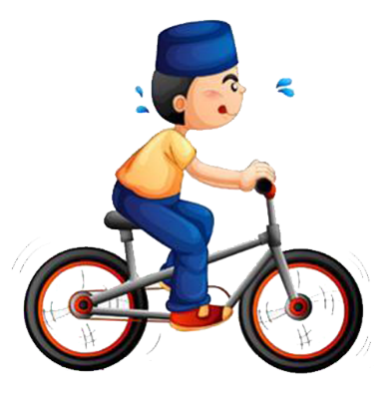
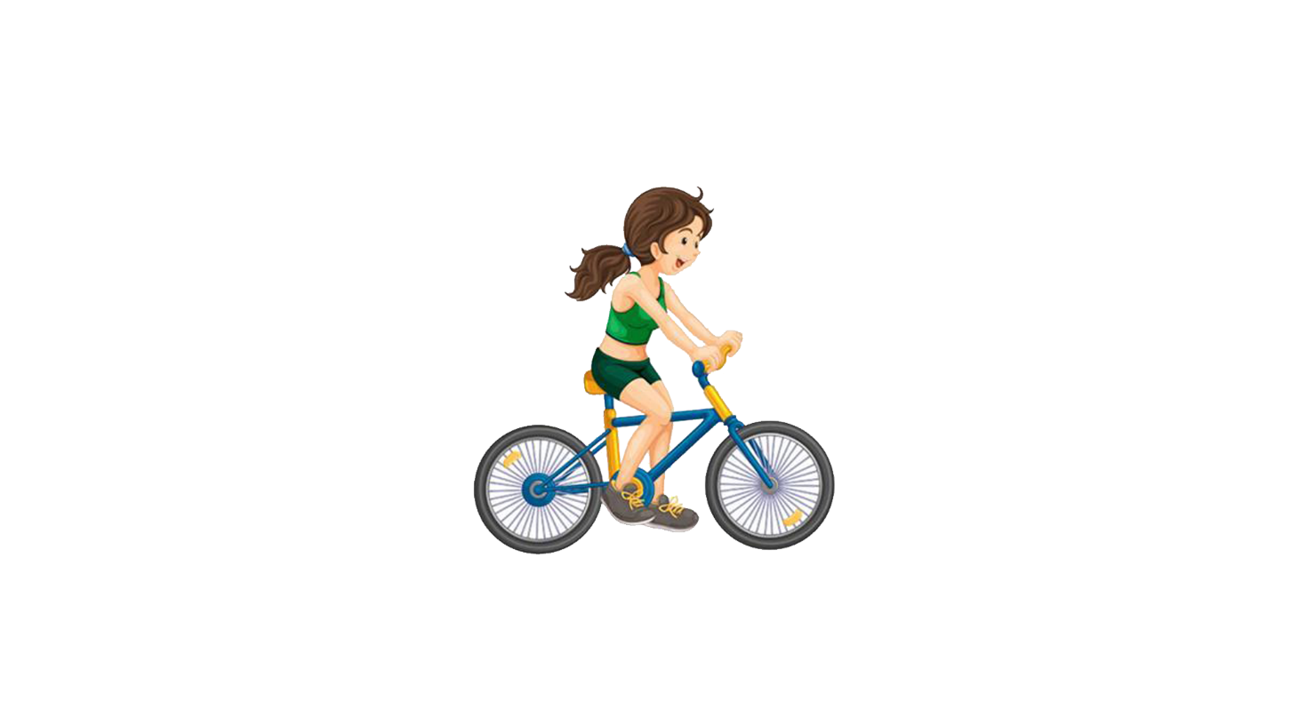
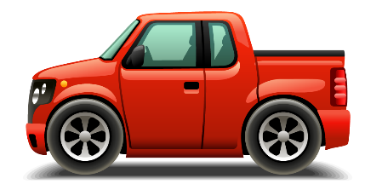
Giải nghĩa từ
- UNICEF: Quỹ Bảo trợ Nhi đồng của Liên hợp quốc.
- Thẩm mĩ: sự cảm nhận và hiểu biết về cái đẹp.
- Nhận thức: khả năng nhận ra và hiểu biết vấn đề.
- Khích lệ: tác động làm cho tinh thần hăng hái thêm lên.
- Ý tưởng: ý nghĩ, dự định.
- Ngôn ngữ hội họa: đường nét, màu sắc trong tranh.

Slide 12
Tìm hiểu bài

Slide 13
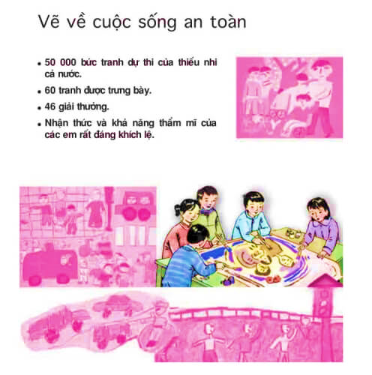
6 dòng mở đầu cho biết chủ đề của cuộc thi vẽ là gì ?
Chủ đề cuộc thi vẽ là:
"Em muốn sống an toàn".

Slide 14



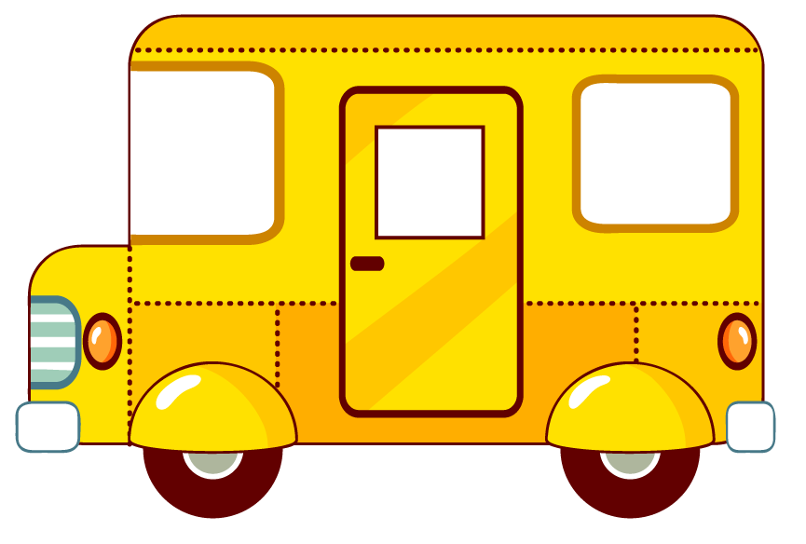
Câu 1: Chủ đề của cuộc thi vẽ là gì ?
Chủ đề cuộc thi vẽ là
“Em muốn cuộc sống an toàn”.

Slide 15
Câu 2: Thiếu nhi hưởng ứng cuộc thi như thế nào ?
* Cuộc thi nhận được sự hưởng ứng đông đảo của thiếu nhi cả nước. Chỉ trong vòng 4 tháng, Ban tổ chức cuộc thi đã nhận được 50 000 bức tranh gửi về từ mọi miền của đất nước.

Slide 16
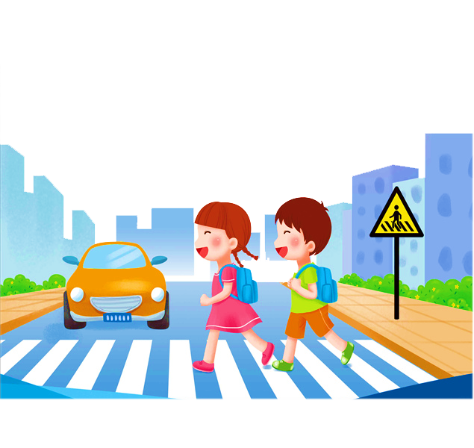
Đoạn 1 cho em
biết điều gì?
Ý 1: Giới thiệu về cuộc thi vẽ của thiếu nhi cả nước.

Slide 17
Câu 3: Điều gì cho thấy các em có nhận thức tốt về chủ đề cuộc thi ?
* Chỉ cần điểm qua tên một số tác phẩm cũng đủ thấy kiến thức của các em về an toàn, đặc biệt là an toan giao thông, thật là phong phú.

Slide 18
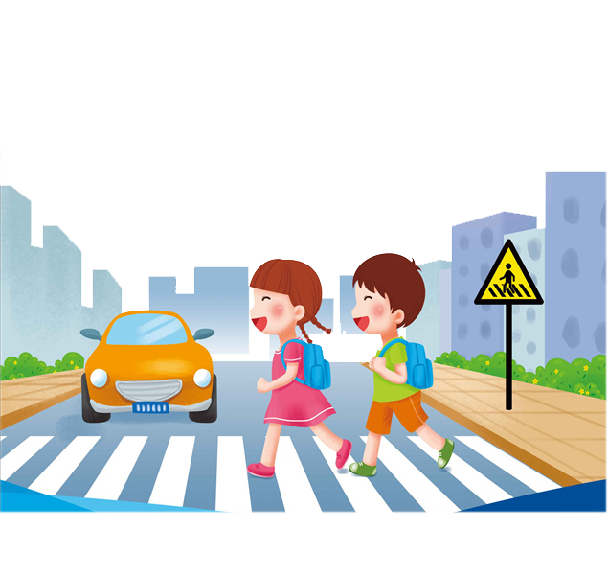
Đoạn 2 cho em biết điều gì?
Ý 2: Nói lên sự hưởng ứng đông đáo của thiếu nhi khắp cả nước về cuộc thi vẽ " Em muốn sống cuộc sống an toàn “.

Slide 19
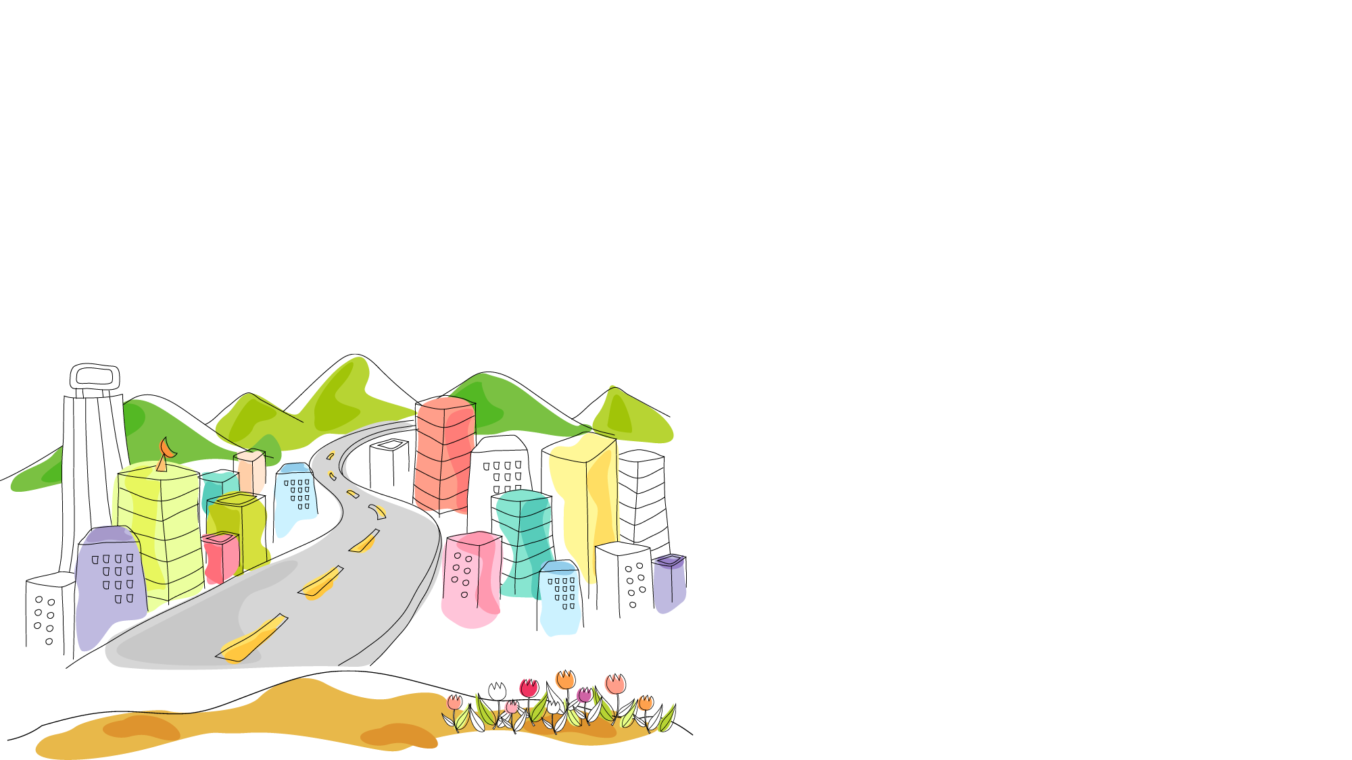
Câu 4: Những nhận xét nào thể hiện sự đánh giá cao khả năng thẩm mĩ của các em?
*Các họa sĩ nhỏ tuổi chẳng những có nhận thức đúng về phòng tránh tai nạn mà còn biết thể hiện bằng ngôn ngữ hội họa sáng tạo đến bất ngờ.

Slide 20
Câu 5: Những dòng chữ in đậm ở đầu văn bản có tác dụng gì ?
*Những dòng in đậm ở đầu bản tin tóm tắt thông tin và số liệu của bản tin.

Slide 21
Đoạn 3 cho em biết điều gì?
Ý 3: Thiếu nhi cả nước có nhận thức rất đúng đắn về an toàn giao thông.

Slide 22
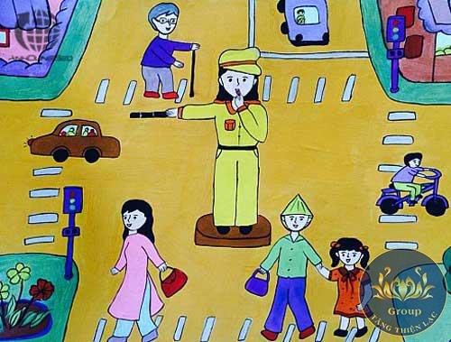
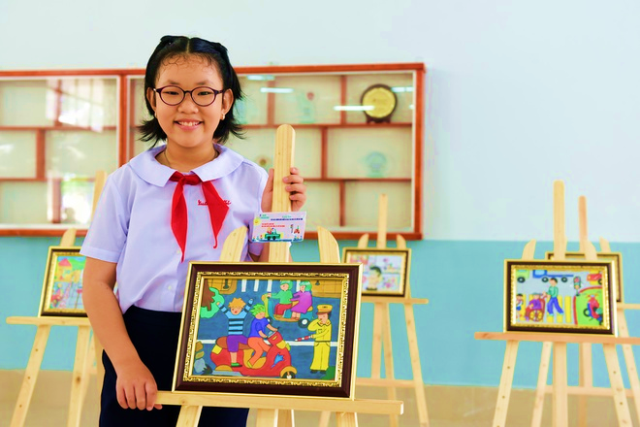
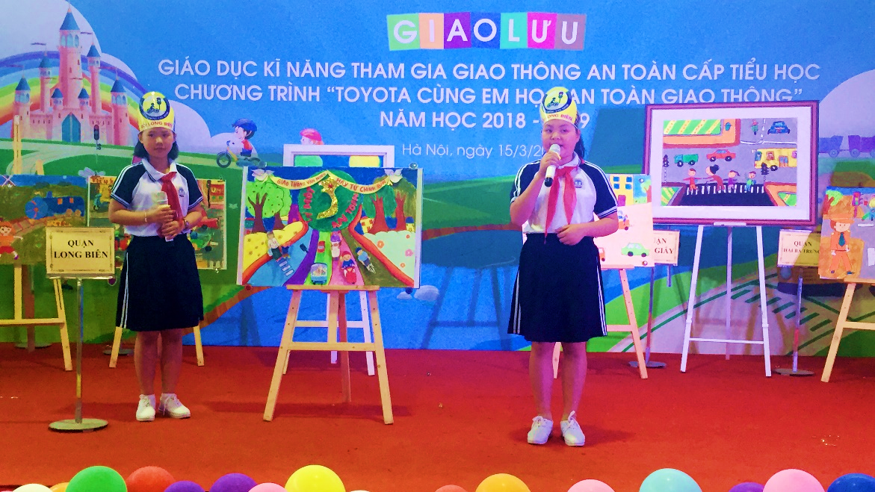
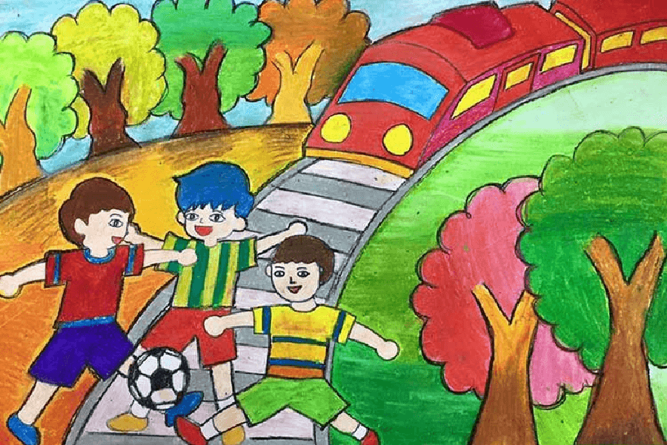
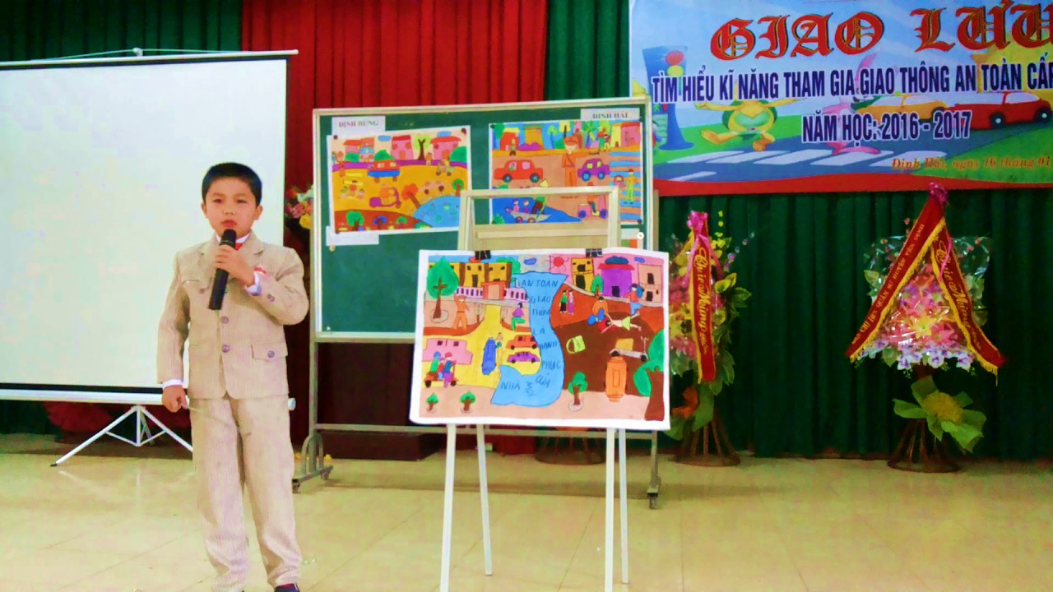
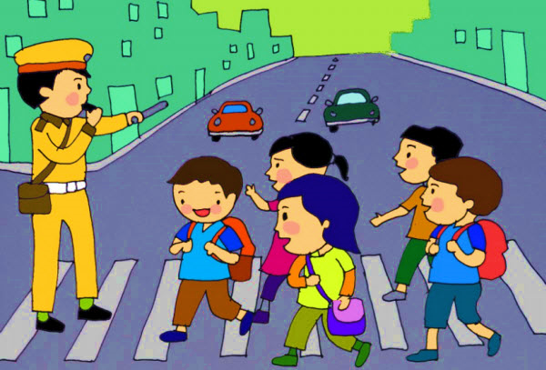
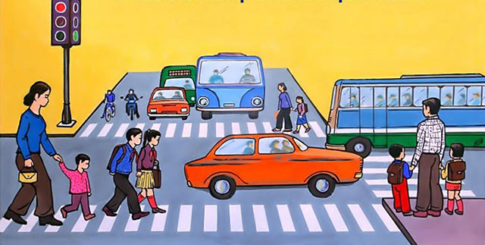
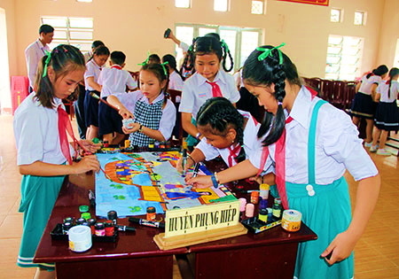

Slide 23
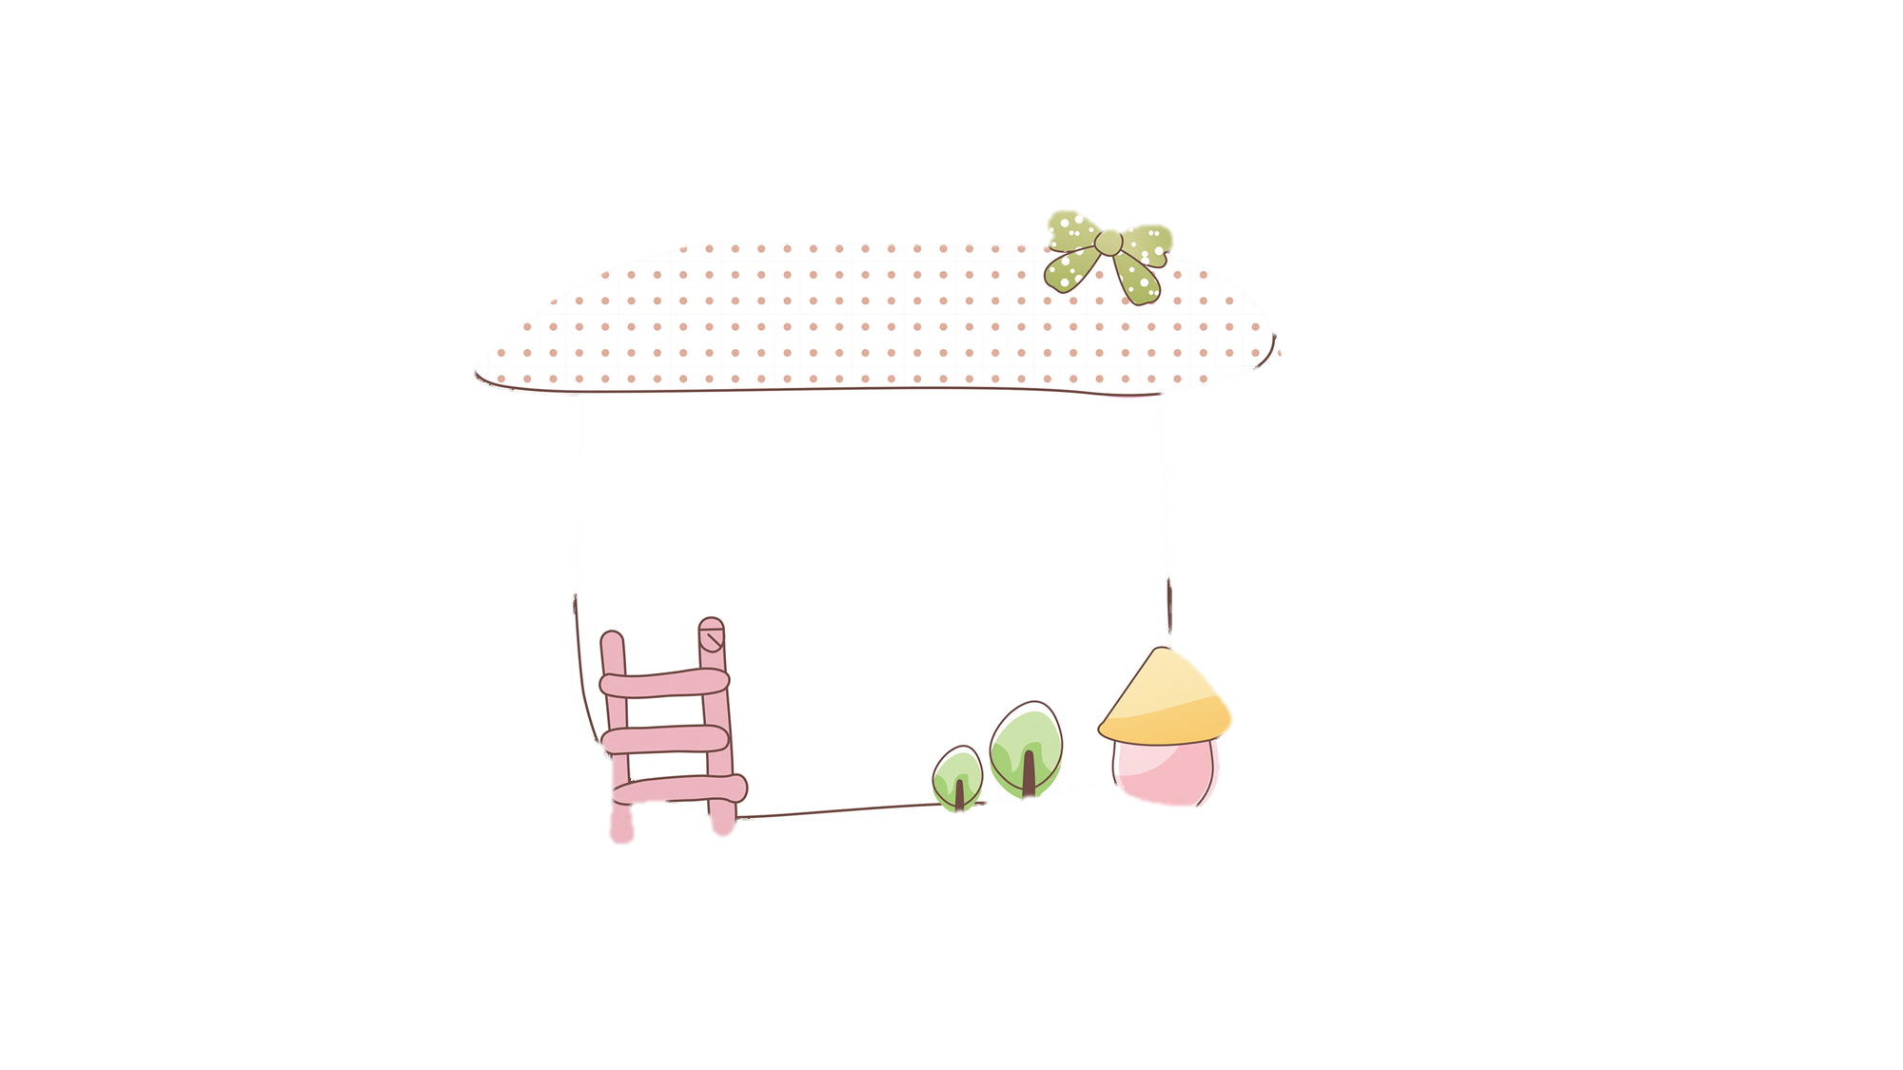

Nội dung bài
Cuộc thi vẽ Em muốn sống an toàn được thiếu nhi cả nước hưởng ứng bằng những bức tranh thể hiện nhận thức đúng đắn về an toàn, đặc biệt là an toàn giao thông.

Slide 24
LUYỆN ĐỌC DIỄN CẢM

Slide 25
Giọng đọc toàn bài
Giọng đọc hơi nhanh, phù hợp nội dung thông báo tin vui.

Slide 26

Được phát động từ tháng 4-2001 nhằm nâng cao ý thức phòng tránh tai nạn cho trẻ em, cuộc thi đã nhận được sự hưởng ứng của đông đảo thiếu nhi cả nước. Chỉ trong vòng 4 tháng, Ban tổ chức cuộc thi đã nhận được 50 000 bức tranh gửi về từ Hà Nội, Thành phố Hồ Chí Minh, Hải Phòng, Đà Nẵng, Sơn La, Hà Giang, Hải Dương, Nghệ An, Đắk Lắk, Tây Ninh, Cần Thơ, Kiên Giang,…

Slide 27
CHÀO CÁC EM!

